Slide 1
RUNNER EN CONSOLE

Slide 2
But DU PROJET
Faire un jeu en mode console
Coder avec une architecture MVC ( Models/ Views / Controllers)
Utilisation des langages JAVA , C# ou C++

Slide 3
Description du Jeu
Type de jeu: RUNNER
Jeu de plateforme : endless running
Vue horizontal

Slide 4
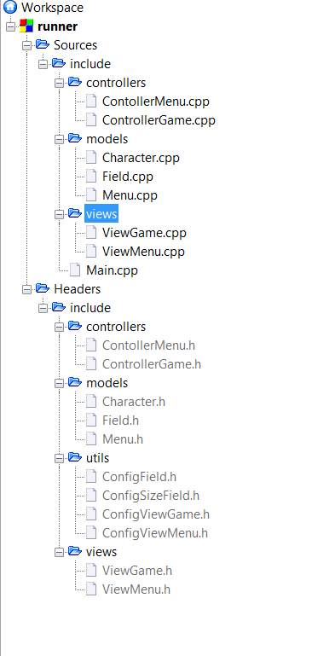

Slide 5
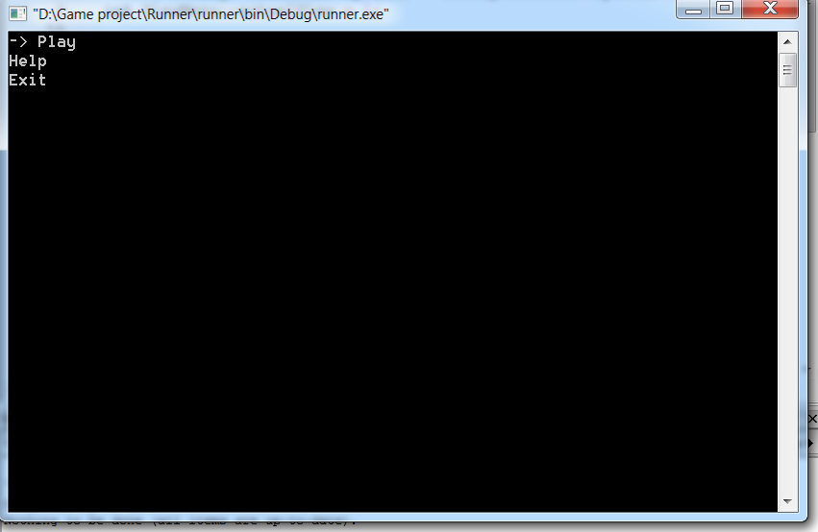

Slide 6
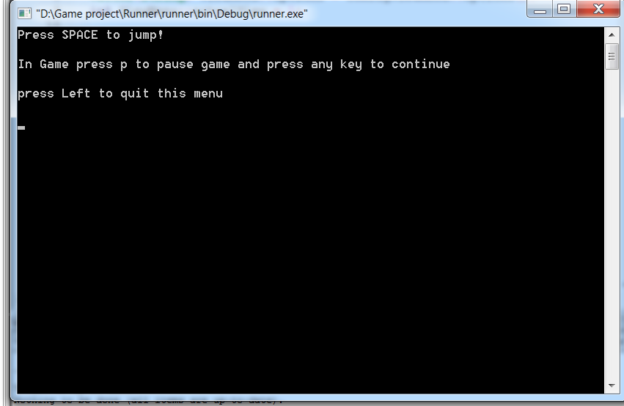

Slide 7
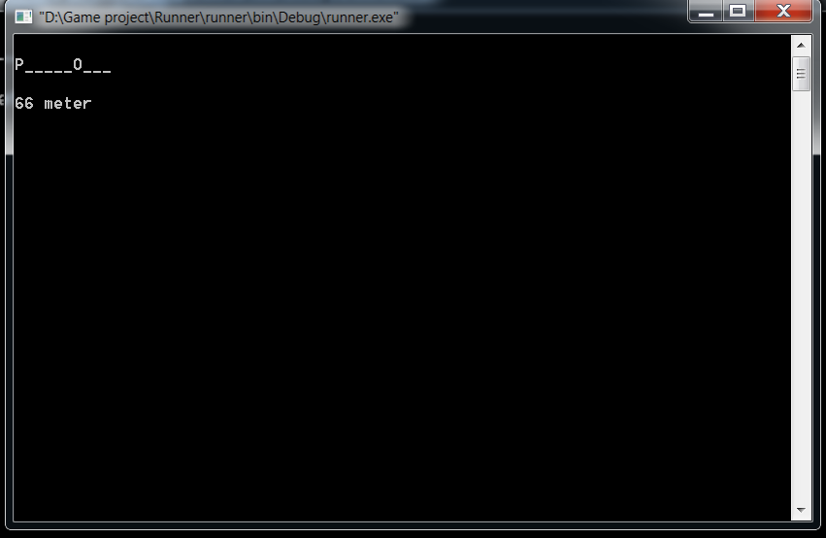

Slide 8
Difficultés RENCONTRéeS
Conception de l’architecture MVC
Les événements clavier en mode console
Problèmes de compilation entre deux IDLE différents

Slide 9
Améliorations possibles
Ajout et affichage de la sauvegarde du meilleur score
Interface graphique
Partie à deux joueurs

